Slide 1


Fotosintezė
Bendrosios biologijos programos mokymosi turinys:
29.2.8. Naudojantis apibendrintomis schemomis, aiškinamasi, kaip šviesos energija nuo šviesos priklausančiose reakcijose yra naudojama ATP ir NADPH susidarymui bei deguonies išskyrimui. Naudojantis apibendrintomis schemomis, mokomasi apibūdinti nuo šviesos nepriklausančias reakcijas, kurių metu, naudojant ATP, NADPH ir CO₂ , sintetinama gliukozė.

Slide 2
Medžiaga parengta bendradarbiaujant Lietuvos biologijos mokytojų asociacijai ir Lietuvos Respublikos švietimo, mokslo ir sporto ministerijai.
Medžiagą parengė:
Biologijos mokytojas ekspertas Simas Ignatavičius
Medžiagą recenzavo:
Biologijos mokytojos ekspertės: Alyda Daulenskienė, Violeta Kundrotienė, dr. Asta Navickaitė
2023 m. rugsėjo mėn.

Slide 3
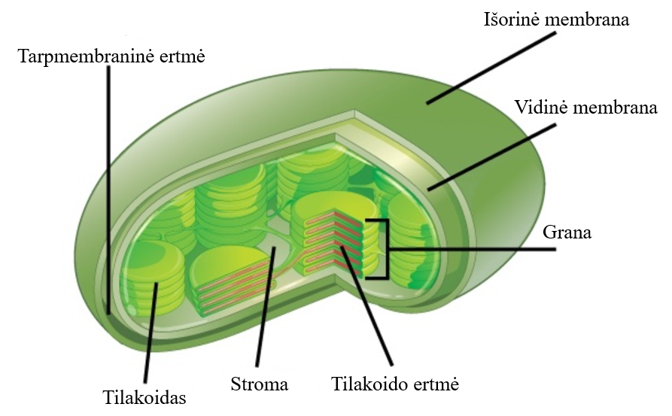
Chloroplasto sandara
Chloroplastas turi dvi membranas.
Chloroplasto viduje yra membraniniai dariniai – tilakoidai.
Chloroplastų užpildas vadinamas stroma.
1 pav. Chloroplasto sandara
Notes:
Chloroplastas turi dvi membranas, kurios abi dengia organelės išorę. Chloroplasto viduje yra membraniniai dariniai – tilakoidai. Jų membranoje yra išsidėstę pigmentai chlorofilai. Chloroplastų užpildas vadinamas stroma, kuriame gausų įvairių fermentų, dalyvaujančių fotosintezės reakcijose.

Slide 4
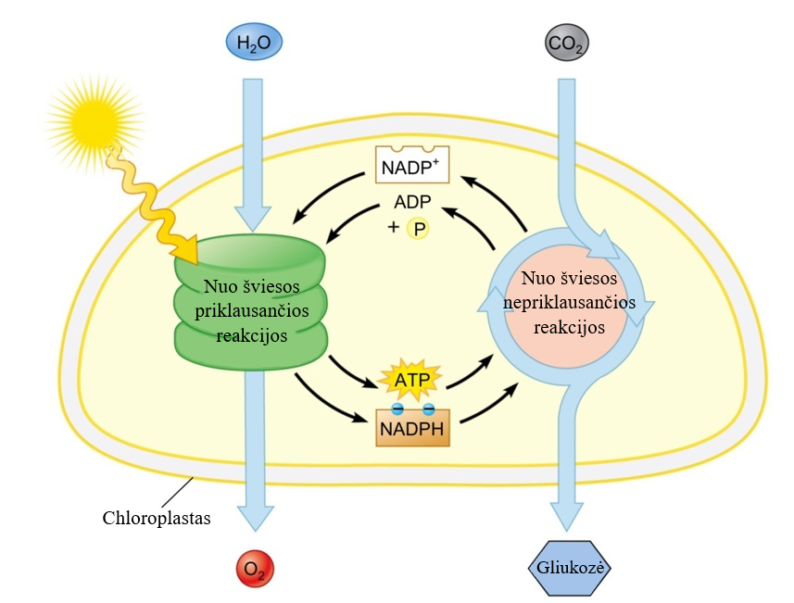
Fotosintezės reakcijos
Fotosintezės reakcijos skirstomos dvi grupes: nuo šviesos priklausančias ir nepriklausančias reakcijas.
Pirmosios vyksta tilakoiduose, o antrosios stromoje.
2 pav. Fotosintezės reakcijos
Notes:
Fotosintezės reakcijos skirstomos dvi grupes: nuo šviesos priklausančias ir nepriklausančias reakcijas. Nuo šviesos priklausančios reakcijos vyksta tilakoiduose. Jos taip vadinamos, kadangi šios reakcijos vyksta panaudojant šviesos energiją. Nuo šviesos nepriklausančios reakcijos dar kitaip vadinamos Kalvino ciklu. Šioms reakcijoms švieos nereikia, kadangi jos vyksta panaudojant tilakoiduose susidariusias ATP ir NADPH molekules.

Slide 5
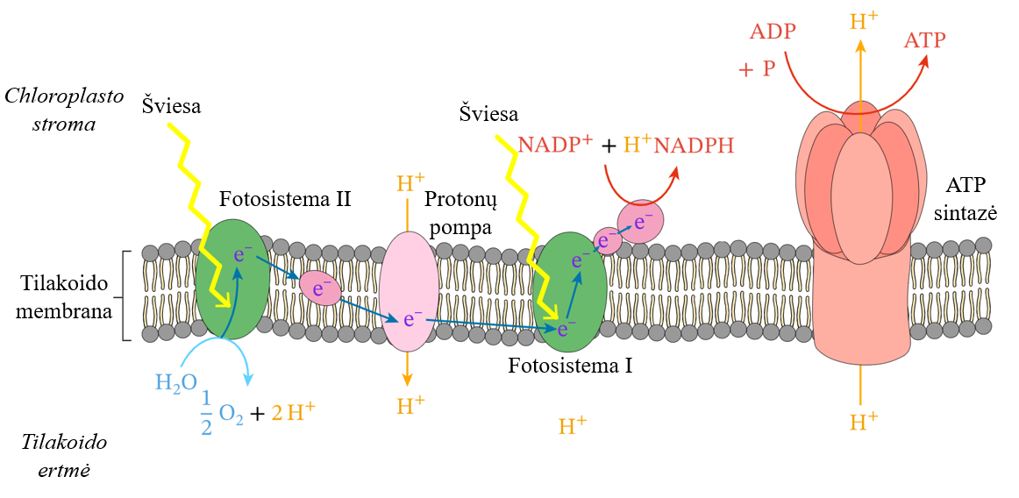
Nuo šviesos priklausančios reakcijos
3 pav. Nuo šviesos priklausančios reakcijos
Notes:
Tilakoidų membranoje yra išsidėstę dviejų tipų fotosistemos – fotosistema II ir fotosistema I. Šios fotosistemos sudarytos iš pigmento chlorofilo, kuris sužadintas šviesos suaktyvina elektronus. Sužadinus fotosistemą II oksiduojasi H₂O molekulė, kuri fotosistemai atiduoda elektronus, o kaip šalutinis produktas išsiskiria O₂ molekulės. Likę protonai kaupiasi tilakoido ertmėje. Elektronai iš fotosistemos II toliau yra pernešami per elektronų pernašos grandinę, kur jų energija panaudojama aktyviai protonų pernašai iš stormos į tilakoido ertmę. Tokiu būdu yra sukuriamas protonų koncentracijos gradientas. Energiją praradę elektronai tuomet patenka į fotosistemą I, kur jie vėl yra sužadinami. Tuomet elektronai yra pernešami į NADP⁺ molekules, kur prisijungiant protonams susidaro NADPH. Tilakoido ertmėje susidariusi didelė protonų koncentracija leidžia jiems pagal koncentracijos gradientą grįžti atgal į stromą per baltyminį kompleksą ATP sintazę. ATP sintazė judančių protonų energiją panaudoja ATP sintezei.

Slide 6
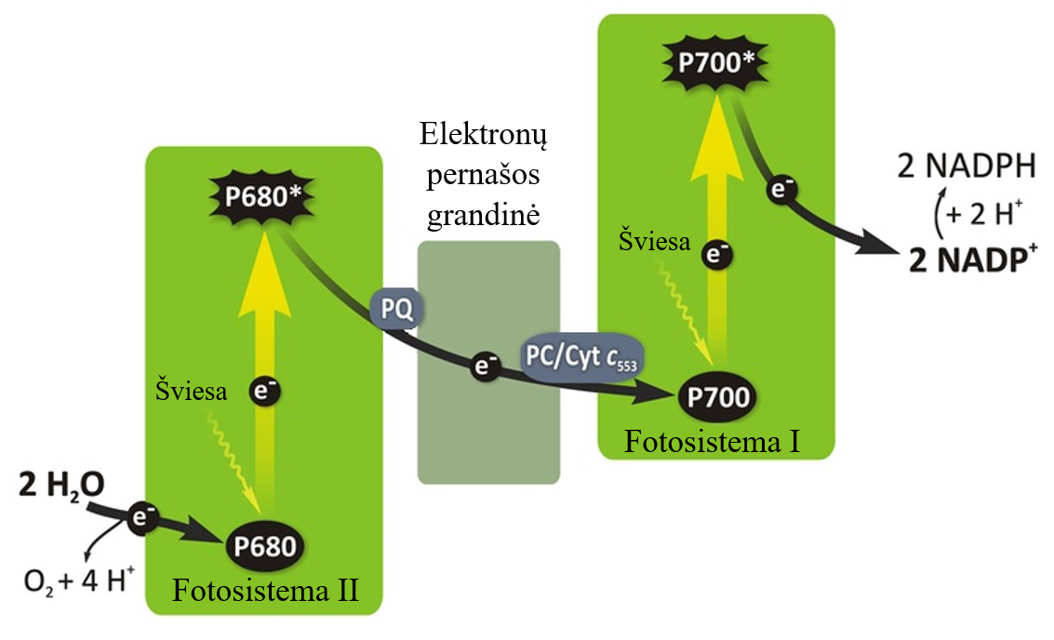
Z schema
Tilakoiduose elektronai pernešami iš vandens į NADP⁺.
Elektronų judėjimui panaudojama šviesos energija.
4 pav. Z schema
Notes:
Elektronų pernašos grandinėje dalyvaujantys elektronai yra pernešami iš vandens į NADP+ molekules. Elektronai yra pernešami panaudojant šviesos energiją, kuri sužadina elektronus. Fotosistemoje II sužadinti elektronai perduoda energiją protonų pernašai į tilakoido ertmę, tai sukuria prielaidas ATP sintezei. Vėliau į fotosistemą I patekę elektronai vėl yra sužadinami ir panaudojami prie NADP⁺ molekulių prijungti protonus. Tokia elektronų pernaša vadinama Z schema.

Slide 7
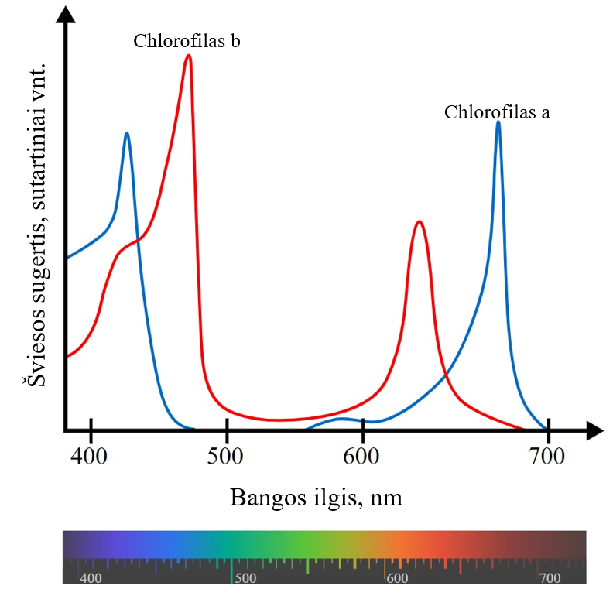
Šviesos sugerties spektras
Augalai turi įvairių šviesą sugeriančių pigmentų.
Skirtingi pigmentai turi šiek tiek skirtingą šviesos sugerties spektrą.
Turint skirtingų pigmentų, platėja bendras sugerties spektras.
5 pav. Šviesos sugerties spektras
Notes:
Augalai turi įvairių šviesą sugeriančių pigmentų: chlorofilą a, chlorofilą b, karoteinoidų. Skirtingi pigmentai turi šiek tiek skirtingą šviesos sugerties spektrą. Turint skirtingų pigmentų, platėja bendras sugerties spektras. Aktyviausiai fotosintezė vyksta panaudojant mėlynos ir raudonos šviesos energiją.

Slide 8
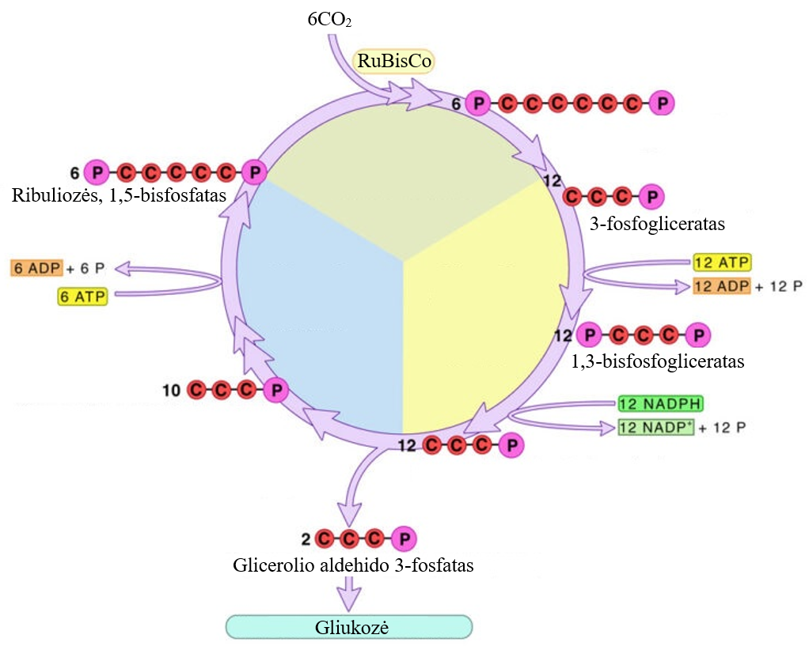
Kalvino ciklas
Vieno ciklo metu įjungiama vos viena CO₂ molekulė.
Ciklas turi kartotis 6 kartus, kad būtų pagaminta 6 anglies atomus turinti gliukozės molekulė.
6 pav. Kalvino ciklas
Notes:
Kalvino ciklas – tai ciklinės reakcijos, kurių metu panaudojant CO₂ molekules ir nuo šviesos priklausančių reakcijų metu susidariusias ATP ir NADPH, sintetinama gliukozė. Šios reakcijos vadinamos ciklinėmis, kadangi vienų reakcijų metu susidarę produktai tampa kitų reakcijų substratais. Vieno ciklo metu įjungiama vos viena CO₂ molekulė, todėl ciklas turi kartotis 6 kartus, kad būtų pagaminta 6 anglies atomus turinti gliukozės molekulė.

Slide 9
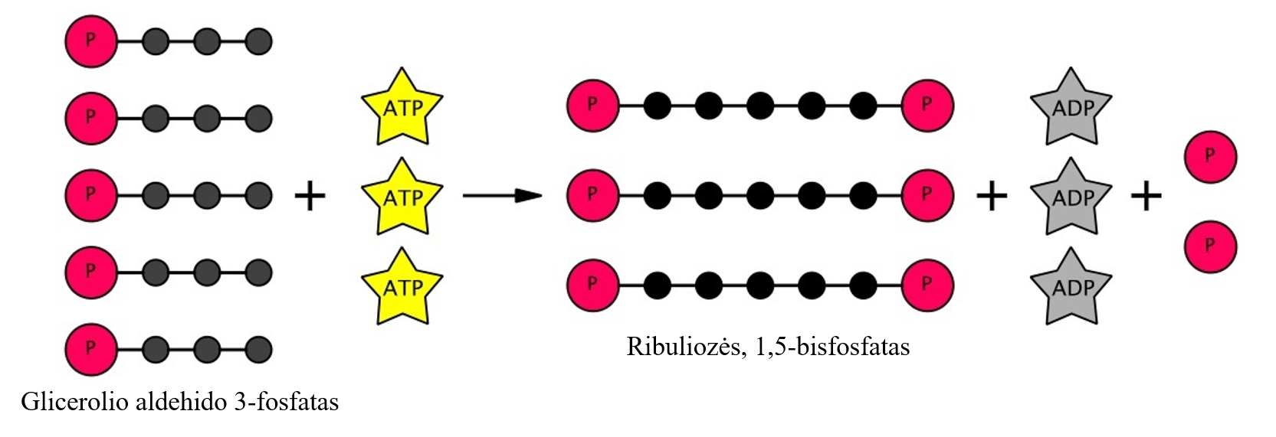
Regeneracijos stadija
7 pav. Regeneracijos stadija
Notes:
Vienas iš Kalvino ciklo etapų vadinamas regeneracijos stadija. Jos metu 3 anglies atomus turinčios glicerolio aldehido 3-fosfato molekulės, panaudojant ATP energiją yra verčiamos į 5 anglies atomus turinčias ribuliozės, 1,5-bisfosfato molekules. Iš 5 glicerolio aldehido 3-fosfato molekulių, pagaminamos 3 ribuliozės, 1,5-bisofosfato molekulės. Šios molekulės vėl prisijungia CO₂ molekules – tampa 6 anglies atomus turinčiu junginiu ir skylą į 6 glicerolio aldehido 3-fosfato molekules. Tokiu būdu vykstant ciklinėms reakcijoms susidaro perteklinės glicerolio aldehido 3-fosfato molekulės iš kurių gaminamos gliukozės molekulės.

Slide 10
Nešiklių svarba
NADPH Kalvino cikle atidavęs protonus ir elektronus grįžta, kad galėtų vėl juos prisijungti.
ATP molekulės Kalvino cikle atidavusios energiją ir tapusios ADP grįžtą prie tilakoido membranos, kur ATP sintazių pagalba vėl prisijungia trečią fosfatą.
8 pav. Fotosintezės reakcijos
Notes:
NADPH Kalvino cikle atidavęs protonus ir elektronus grįžta, kad galėtų vėl juos prisijungti. ATP molekulės Kalvino cikle atidavusios energiją ir tapusios ADP grįžtą prie tilakoido membranos, kur ATP sintazių pagalba vėl prisijungia trečią fosfatą. Abu šie nešikliai sujungia abu fotosintezės etapus į vientisą procesą.

Slide 11
Naudotos iliustracijos
1 pav. https://upload.wikimedia.org/wikipedia/commons/f/f1/Features_of_a_chloroplast.jpg
2 ir 8 pav. https://o.quizlet.com/LFs72d5L2DzoyUDWdK8bNg_b.png
3 pav. https://images.nagwa.com/figures/explainers/357165907648/2.svg
4 pav. https://www.researchgate.net/profile/Dmitry-Shevela/publication/225074634/figure/fig8/AS:273485302898689@1442215385242/A-simplified-Z-scheme-representing-the-linear-black-solid-arrows-and-a-cyclic-black.png
5 pav.
https://upload.wikimedia.org/wikipedia/commons/2/23/Chlorophyll_ab_spectra-en.svg
6 pav. https://www.sciencefacts.net/wp-content/uploads/2020/09/Calvin-Cycle-Diagram-768x784.jpg
7 pav. https://upload.wikimedia.org/wikipedia/commons/2/27/Calvin_cycle_step_3.svg

